Slide 1
Trajecten van jonge kinderen (0-2 jaar) in de jeugdhulp
Vervolgonderzoek na SWVG IV_MJP1_05
Nienke Derkoningen
Prof. dr. Johan Vanderfaeillie

Slide 2
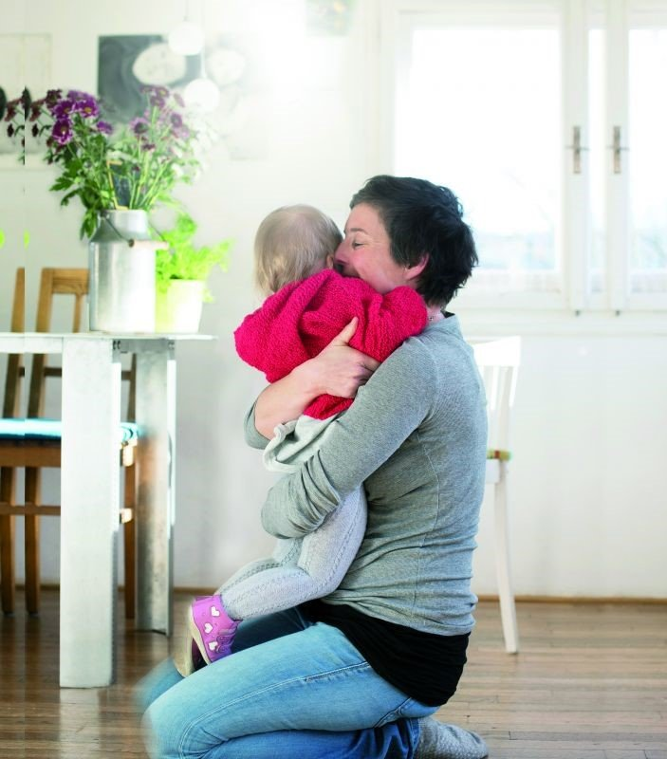
Situering en probleemstelling
1.
Onderzoeksmethode en analyses
2.
Bevindingen
3.
Conclusie
4.

Slide 3
1. Situering en probleemstelling
Vooronderzoek 2016 – 2019 (De Wispelaere et al., 2021):
Helft van de kinderen verblijft 3 jaar na instromen nog steeds binnen jeugdhulp (OVBJ, PZ)
Hoe jonger leeftijd bij start, hoe langer de duur van het traject
Kinderen in OVBJ: vaak een korter traject (einde binnen jaar)
Kinderen in PZ: vaker een langer traject. 51,10% heeft lang hulpverleningstraject

Slide 4
1. Situering en probleemstelling
Doel = inzicht verschaffen
Onderzoeksvragen:
Wat zijn de redenen voor plaatsing en waarom koos men voor een bepaalde hulpverleningsvorm?
Op welke manier wordt er met de ouder(s) gewerkt tijdens de plaatsing?
Welke factoren zijn geassocieerd met uitstroom (een hereniging met de ouders)?

Slide 5
2. Onderzoeksmethode en analyses
Steekproef (n = 54):
12 kinderen uit OVBJ
42 kinderen uit PZ
Online interviews met een persoon die het kind goed kent
Vragenlijst ingevuld door onderzoeker

Slide 6
2. Onderzoeksmethode en analyses
Beschrijvend zicht krijgen op data
Frequentie-analyses (Mann-Whitney-toets en Chi-kwadraattoets)
Verschil in duur van hulpverleningstrajecten:
Survival-analyse: duur van plaatsing als AV (Cox-regressieanalyse)
Eerste stap: covariaten één voor één invoeren
Tweede stap: alle significante covariaten invoeren
(n = 54)

Slide 7
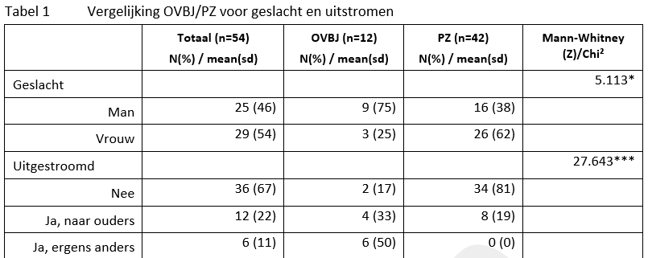
3. Bevindingen: vergelijking OVBJ/PZ
Gemiddeld 299 dagen oud bij de start, ¾ voorafgaande hulp
42 kinderen uit PZ (26 kinderen in netwerkpleeggezin, 16 kinderen in bestandspleeggezin)

Slide 8
3. Bevindingen: aanleiding plaatsing
94% problemen van ouder (PZ 100%, OVBJ 75%)
Keuze PZ/OVBJ duidelijk bij 18/54 kinderen
Overige 38 kinderen → verwijzer (jeugdrechter, OCJ en/of ouders zelf)
Brussen | OVBJ (2), PZ (7)
Officialiseren | PZ (11)

Slide 9
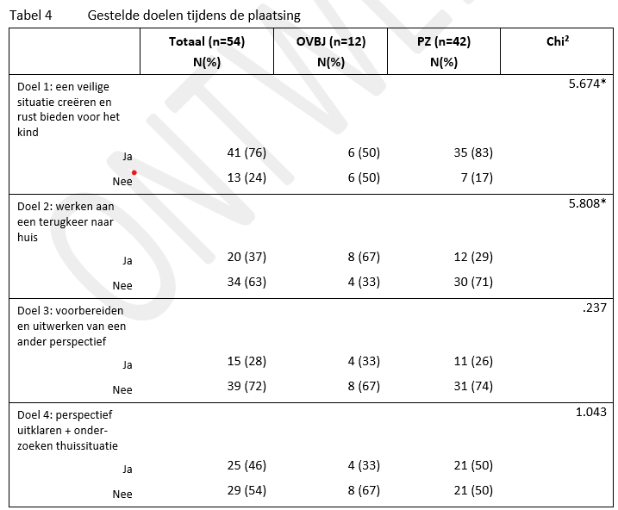
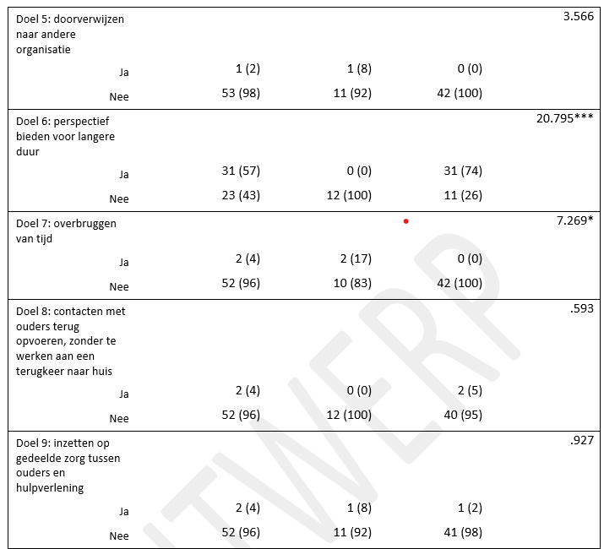
3. Bevindingen: gestelde doelen

Slide 10
3. Bevindingen: contacten ouders
Alle ouders kregen begeleiding (contextbegeleider: 100% (OVBJ) – 21% (PZ))
Duur (m + v) neemt gemiddeld toe
Bezoeken:
OVBJ vaker combinatie van afzonderlijke en gezamenlijke bezoekmomenten
OVBJ per keer langer contact

Slide 11
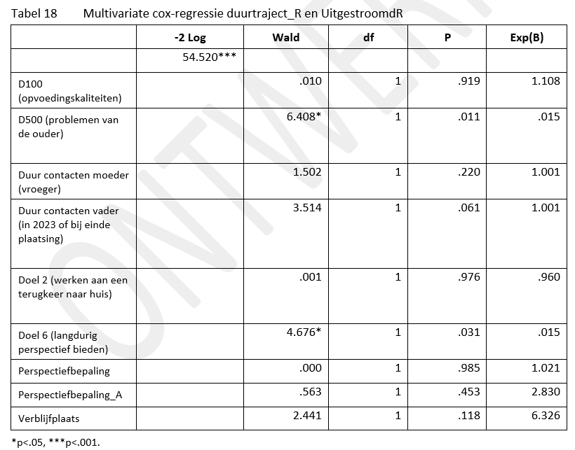
3. Bevindingen: variabelen geassocieerd met hereniging

Slide 12
4. Conclusie
Interessante verschillen tussen kinderen
(OVBJ – PZ):
Geslacht, uitstroom en hereniging, redenen voor plaatsing, gestelde doelen, bezoeken, etc.
Type hvl niet bepalend voor hereniging
Doelen geformuleerd tijdens plaatsing + redenen van plaatsing wel

